Slide 1

Hello Android

Slide 2
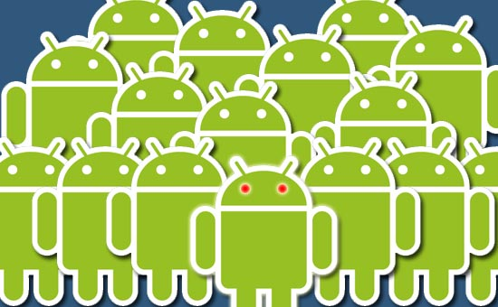
Android
OHA
Open Handset Alliance
“Open Software, Open Device, Open Ecosystem”
구글이 주도하며,
통신업체, 제조업체, 소프트웨어 업체 등
여러 기업이 공동 참여
Nov. 11. 2007
Notes:
OHA : 개방형 휴대폰 동맹

Slide 3
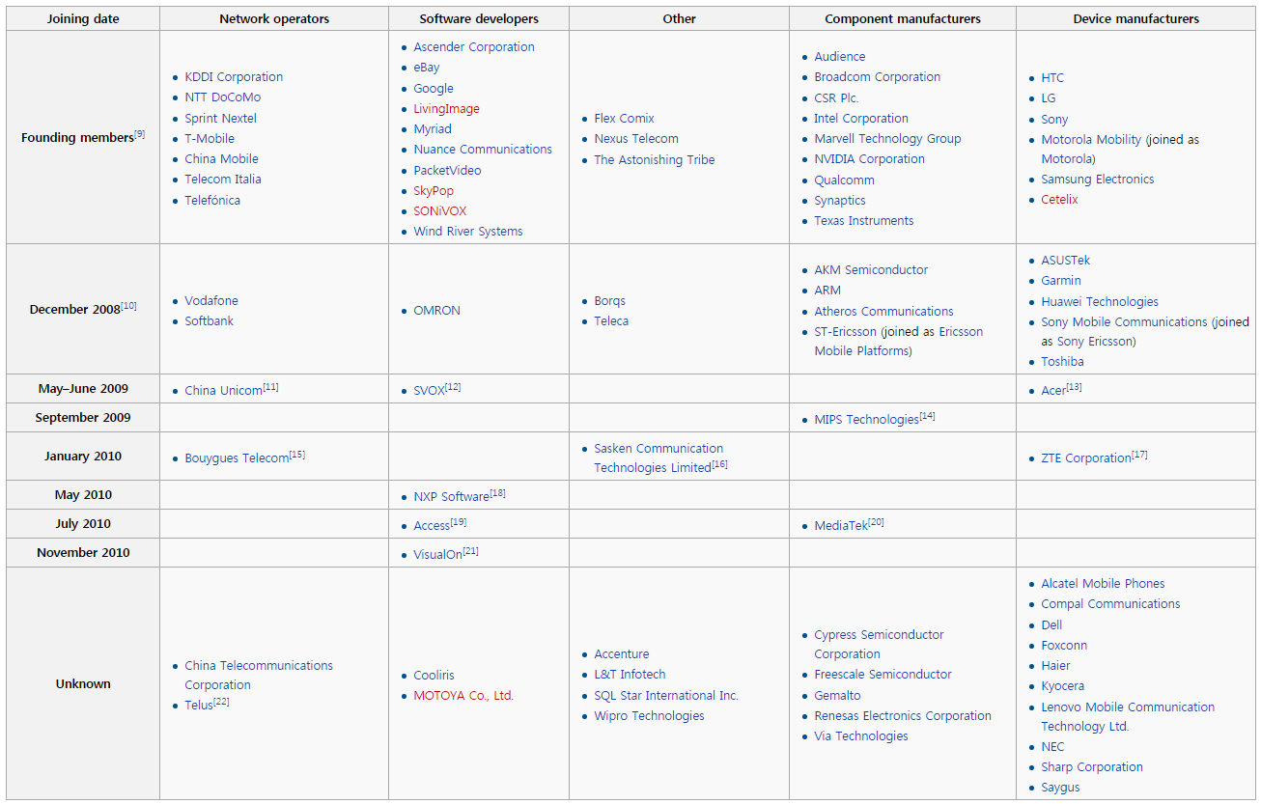
http://en.wikipedia.org/wiki/Open_Handset_Alliance
Notes:
Updated 2014/07: http://en.wikipedia.org/wiki/Open_Handset_Alliance

Slide 4
Features
Linux Kernel
  상당히 오랜 기간 개발되어 안정적인 리눅스 커널 기반
  (정교한 메모리 관리, 안정적인 멀티 스레드, 보안 등)
  모바일 환경에 맞게 개조
    (어울리지 않는 무거운 기능 제거, 알람 및 디버거 기능 추가)
Java Language
  고수준의 언어로 개발이 쉬움
  (NDK (Native Development Kit)로 C를 사용 가능)
API
  검증된 많은 라이브러리를 포함
  OpenGL ES, SQLite, FreeType 등 서드파티 라이브러리까지 추가
  기본 제공되는 소프트웨어 교체 가능
Open Source
  모든 개발도구와 문서가 무료로 제공

Slide 5
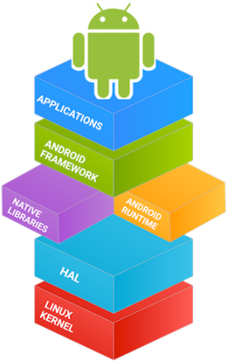
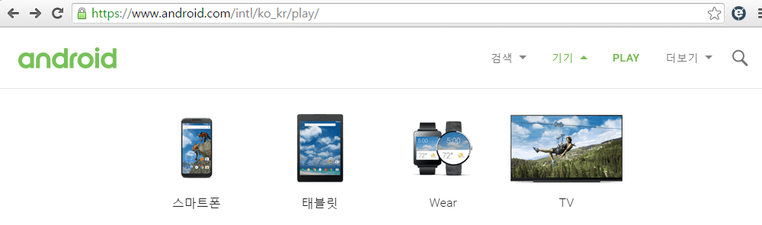
Features
잦은 업데이트
  스마트폰 제조사의 판매전략 (vs iOS)
  안정성 부족, 개발도구의 사소한 버그도 존재
  앱 개발사의 업그레이드 부담
안드로이드 오픈 소스 프로젝트
  https://source.android.com/
다중 하드웨어 플랫폼
Android is an open source software stack for a wide range of mobile devices and a corresponding open source project led by Google.

Slide 6
Version
Code name | Version number | Initial release date | API level
- | 1.0 | September 23, 2008 | 1
- | 1.1 | February 9, 2009 | 2
Cupcake | 1.5 | April 27, 2009 | 3
Donut | 1.6 | September 15, 2009 | 4
Eclair | 2.0 – 2.1 | October 26, 2009 | 5–7
Froyo | 2.2 – 2.2.3 | May 20, 2010 | 8
Gingerbread | 2.3 – 2.3.7 | December 6, 2010 | 9–10
Honeycomb | 3.0 – 3.2.6 | February 22, 2011 | 11–13
Ice Cream Sandwich | 4.0 – 4.0.4 | October 18, 2011 | 14–15
Jelly Bean | 4.1 – 4.3.1 | July 9, 2012 | 16–18
KitKat | 4.4 – 4.4.4 | October 31, 2013 | 19–20
Lollipop | 5.0 – 5.1.1 | November 12, 2014 | 21–22
Marshmallow | 6.0 – 6.0.1 | October 5, 2015 | 23
Nougat | 7.0 | August 22, 2016 | 24-25
Oreo | 8.0 | August 21, 2017 | 26
Notes:
https://en.wikipedia.org/wiki/Android_version_history

Slide 7
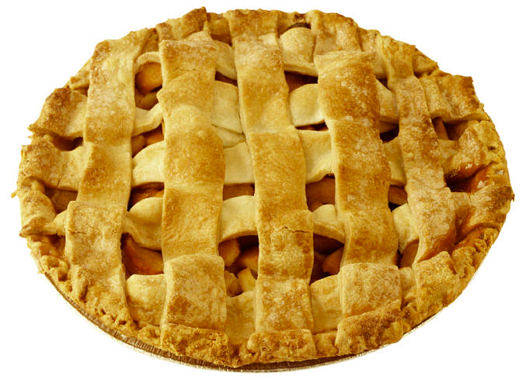

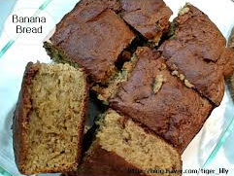
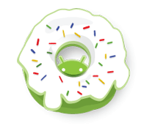
Version
Version History
  1.0 (2008. 9. 23)
    SDK, 동작 샘플, 시스템 구조, SW 개발 구조 공개
    최초의 안드로이드 폰인 HTC G1 출시 (2008. 10. 22)
  1.1 (2009. 2. 9)
    뷰 개선, 새로운 권한 추가
    안드로이드 마켓에서 유료앱 판매 시작
  1.5 Cupcake (2009. 4. 30)
    리눅스 커널 2.6.27 기반, UI 업데이트, 비디오 녹화/재생, 블루투스 네트워크
  1.6 Donut (2009. 9. 15)
    커널 2.6.29, 빠른 응답, 기본 어플리케이션, 보이스 검색

Slide 8
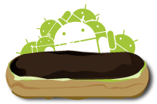



Version
Version History
  2.0/2.1 Eclair (2009. 10. 26)
    하드웨어 최적화, 새로운 브라우저 UI, HTML5 지원, 구글맵 향상, 카메라 향상
  2.2 Froyo (2010. 5. 20)
    속도, 메모리, 퍼포먼스 최적화, 브라우저와 어플리케이션 연동 향상, 플래시 지원
  2.3/2.4 Gingerbread (2010. 12. 6)
    UI 향상, 대형 해상도 지원, 멀티미디어 향상, 메모리 관리 성능 향상, 다양한 센서 지원
  3.0 Honeycomb (2011. 2. 22)
    타블렛 UI에 최적화, 3차원 바탕화면과 위젯 지원, 멀티테스킹 향상, 하드웨어 가속, 멀티코어 프로세서 지원

Slide 9
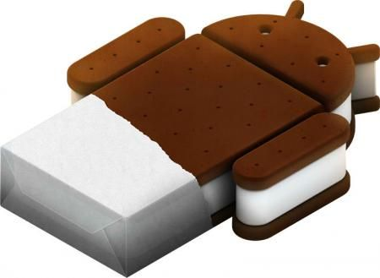
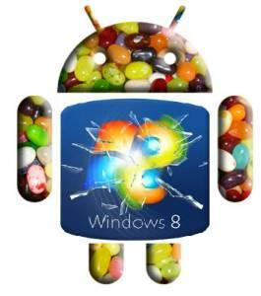
Version
Version History
  Honeycomb
    3.0 Revision 2 ( 2011. 07 )
    3.1 Revision 3 ( 2011. 07 )
    3.2 Revision 1 ( 2011. 07 )
  Ice Cream Sandwich
    4.0.3 ~ 4.0.4 ( 2011. 12 )
      UI를 이용한 가상 버튼, 음성인식, 보이스 메일,
      USB Hosting, Face unLock, 위젯 향상,
      태블릿과 스마트폰간의 첫 통합 OS
  Jelly Bean
    4.1.x ~ 4.2 ( 2012. 11 )
      터치스크린 반응성 개선
      앱과 연계되는 알림 기능 확장
      HTML5와 자바스크립트 성능이 향상
      USB 오디오 출력과 멀티채널 오디오 지원
Notes:
Honeycomb – 잦은 버그...
앞 숫자가 바뀔 때 큰 변화-> Android l(5.0)에서 많은 변화가 있을 예정

Slide 10
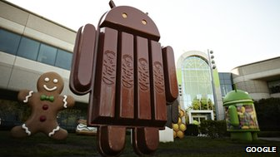
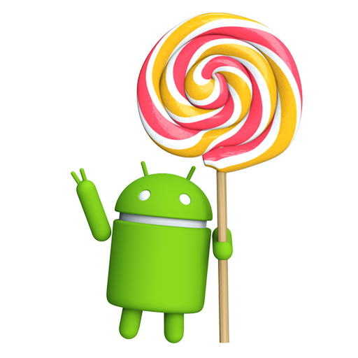
Version
Version History
  Kitkat (4.4)
    2013. 09
    안드로이드 상단바UI, 아이콘 변경 가능
    구글자체 안드로이드 버전 업데이트 지원
    배터리 타임 개선
  Lolipop (5.0 ~ 5.1.1)
    2014. 10
    64비트 CPU정식으로 지원
    볼타 (Project Volta) 프로젝트 적용 - 배터리 향상
    UI,아이콘 변경
Notes:
구글은 각 OS에 “프로젝트” 명을 붙였다.
젤리 빈은 안드로이드 UI 애니메이션을 60fps로 실행하기 위해 붙인 이름이 “프로젝트 버터”였고,
킷캣은 오직 512MB 램에서 OS를 실행시키기 위해 붙인 이름이 “프로젝트 스벨트”였다.
안드로이드 L은 안드로이드 기기들의 배터리 수명을 향상시키기 위해 “프로젝트 볼타”라는 이름을 붙였다.

Slide 11
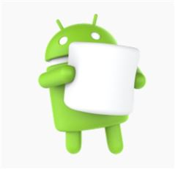
Version
Version History
  Marshmallow (6.0 ~ 6.0.1)
    2015. 10.05 release
    USB Type-C 지원
    외부저장소 공식 지원
  Nougat (7.0)
    2016. 08. 22 정식 공개
    구글의 가상현실 플랫폼 데이드림 사용가능
    게임 개발자를 위한 3D 렌더링 API Vulkan API 추가
    멀티윈도우 기능 추가
  Oreo(8.0)
    Setting app, Lock Screen 디자인 변경
    Unicode 10.0 emoji(유니코드 체계를 이용해 만든 그림문자)
    Adaptive icons
    Sony LDAC codec support
Notes:
외부 저장소 공식 지원 : 킷캣부터 뜨거운 감자였던 사안으로, 6.0 마시멜로부터 더 적극적으로 지원하게 되었다. 외장 SD를 아예 내장 메모리처럼 사용할 수 있도록 운영체제 단계에서 지원할 것이라고 한다. 외장 SD뿐만 아니라 OTG 기기도 지원한다. 그러나 6.0 마시멜로를 탑재한 신형 넥서스 디바이스들이 외장 메모리를 지원하지 않기 때문에 다소 아쉬워하는 분위기다. SD 카드를 FAT 계열^{[4]}이 아닌 EXT 계열의 리눅스 포맷의 파일 시스템으로 사용한다. 일부 CyanogenMod 같은 커스텀 소스들은 F2FS 포맷을 사용하기도 한다는 듯. 처음 설정 시 SD 카드의 모든 내용이 초기화되고, 이후 윈도우에서는 Ext2Fsd와 같은 서드파티 앱이 없이는, 또는 다른 기기에서 사용이 불가능하지만, 앱의 데이터를 옮기는 옵션 정도가 아닌 완전히 내장 스토리지와 같은 취급으로 사용 할 수 있다.

Slide 12
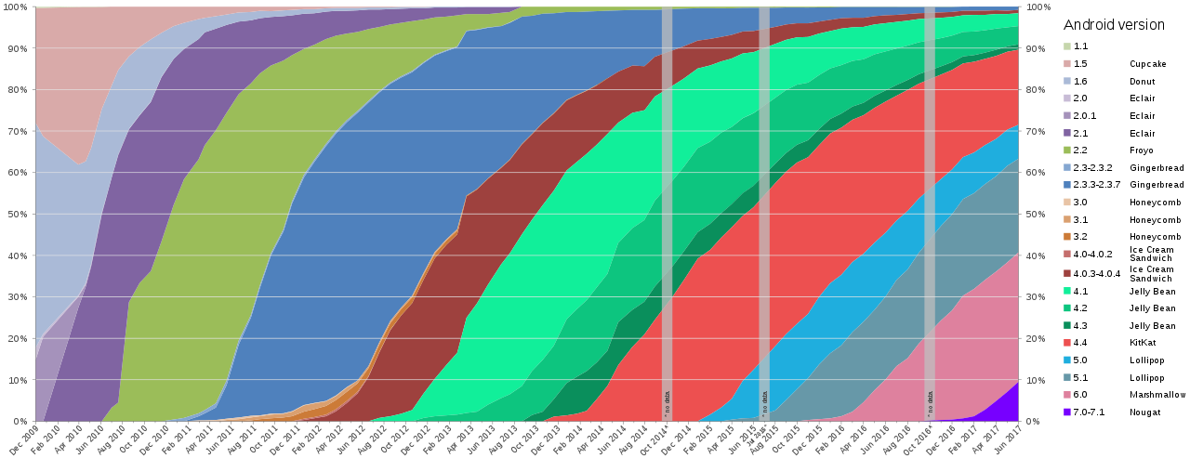
Version
Global Android version distribution
https://en.wikipedia.org/wiki/Android_version_history

Slide 13
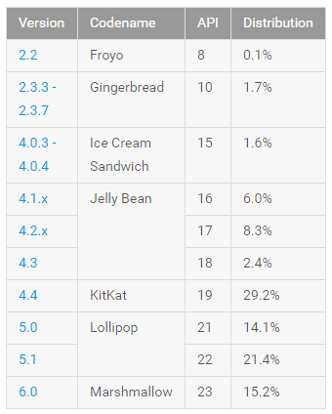
Version
버전별 시장 점유율 (2016.08.01)
버전별 호환성
  개발된 어플리케이션의 내용에 따라 호환이 불가능
  구글에서 하위 호환을 전혀 염두에 두지 않은 업데이트를 실시
갤럭시 S 2.1 –> 2.2 -> 2.3
갤럭시 S2 3.0 -> 4.0 -> 4.1
갤럭시 S3 4.0 -> 4.1 -> 4.3 -> 4.4
갤럭시 S4 4.2 -> 4.3 -> 4.4
갤럭시 S5 4.4 -> 5.0 -> 5.1 -> 6.0
갤럭시 S6 5.0 -> 5.1 -> 6.0 -> 7.0
갤럭시 S7 6.0 -> 7.0
  http://developer.android.com/about/dashboards/index.html#Platform

Slide 14
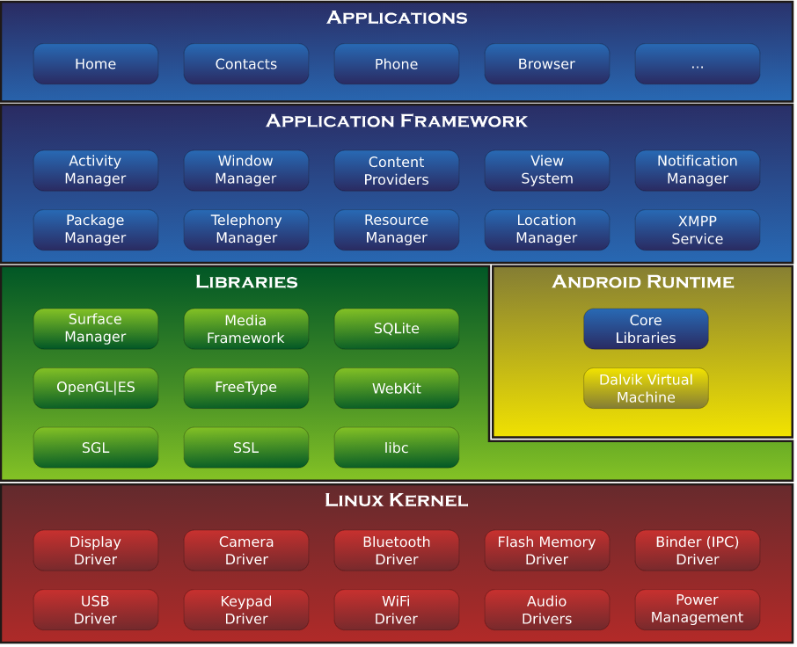
Architecture
Java
C
Notes:
리눅스 커널
하드웨어 드라이버, 프로세스와 메모리 관리, 보안, 네트워크, 전력 관리 등의 핵심 서비스는 리눅스 2.6 커널이 담당한다.
하드웨어와 스택 나머지 부분 간의 추상 계층을 제공한다.
라이브러리
커널 바로 위에서 동작
libc와 SQL 같은 다양한 C/C++ 코어 라이브러리들을 가지고 있다.
오디오 및 비디오 미디어 재생을 위한 미디어 라이브러리
디스플레이 관리를 제공하기 위한 서피스 매니저
2D, 3D 그래픽스를 위한 SGL, OpenGL 등의 그래픽스 라이브러리
네이티브 데이터베이스 지원을 위한 SQLite
통합 웹 브라우저와 인터넷 보안을 위한 SSL과 WebKit
안드로이드 런타임
모바일 리눅스 구현이 아닌 안드로이드 폰이도록 만드는 것은 안드로이드 런타임 때문이다.
코어 라이브러리와 달빅 가상 머신을 포함하는 안드로이드 런타임은 라이브러리와 함께 애플리케이션을 움직이게 하는 엔진으로서 애플리케이션 프레임워크의 기초를 형성
코어 라이브러리
달빅은 자바 vm이 아니다.
안드로이드 라이브러리는 코어 자바 라이브러리에서 사용할 수 있는 대부분의 기능과 함께 안드로이드에서만 사용할 수 있는 전용 라이브러리도 제공
달빅 가상 머신
장치가 복수의 인스턴스를 효율적으로 실행할 수 있도록 최적화된 레지스터 기반의 가상 머신
스레딩과 하위 수준 메모리 관리를 위해 리눅스 커널에 의존
애플리케이션 프레임워크
안드로이드 애플리케이션을 만드는데 사용되는 클래스 제공
하드웨어 접근과 더불어 사용자 인터페이스와 애플리케이션 리소스 관리를 위한 일반적 추상 역시 제공
애플리케이션 계층
네이티브 애플리케이션과 서드파티 애플리케이션은 모두 동일한 API 라이브러리를 이용하는 애플리케이션 계층 위에 구축된다. 애플리케이션 계층은 애플리케이션 프레임워크가 제공하는 클래스와 서비스를 사용하며 안드로이드 런타임 내에서 실행된다.

Slide 15
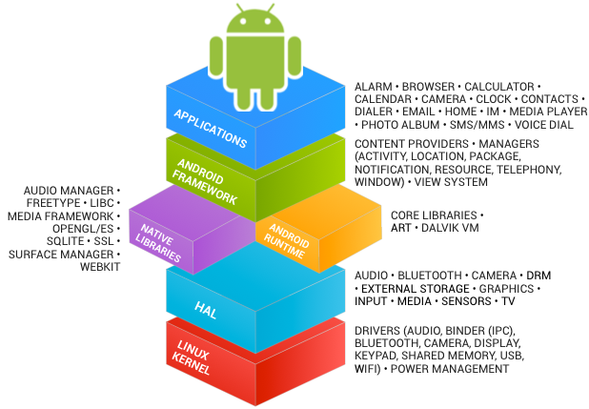
Android Stack
https://source.android.com/source/index.html
Notes:
HAL ( Hardware Abstraction Layer )은 운영 체제를 구성하는 한 부분으로 API처럼 사용된다. 엄밀한 기술적 분류로 보면 HAL은 디바이스 레벨에 있기 때문에 API를 사용함으로써 디바이스에 종속되지 않는 프로그래밍을 할 수 있는데, 일반적인 경우처럼 API를 처리하는 데 따른 오버헤드가 발생하지 않는다.

Slide 16
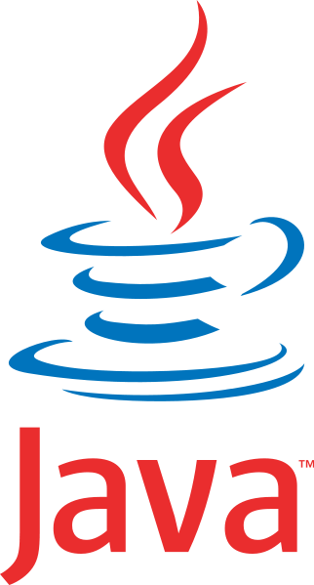



Development Tools
Language
  Java
  XML
Tools
  Android Studio
  Genymotion(Emulator)

Slide 17
